Slide 1
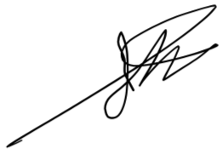
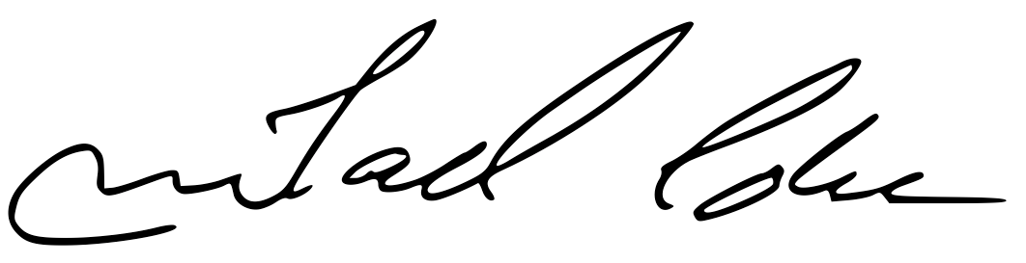
Certificat de formation en sécurité laser
Certificate of laser safety training
Remis à / Awarded to :
nom
matricule
Date : 2021-01
Renouvelable tous les 3 ans
Renewable every 3 years
Émile Jetzer
Officier Sécurité Laser
Mikael Leduc
Officier Sécurité Laser

